Slide 1

连续性+离散型变量
朴素贝叶斯分类器
报告人：伍谦 2130750
时间：2021年10月21日
同济大学电子与信息工程学院CAD研究中心

Slide 2
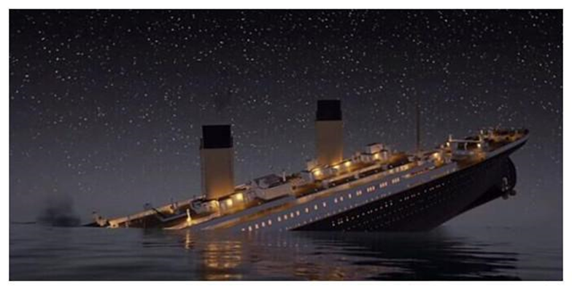
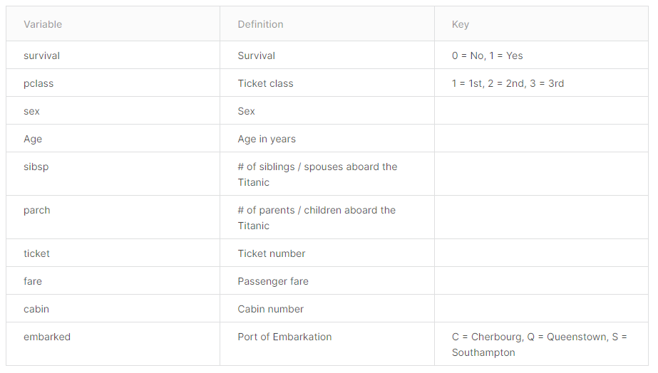

分类任务简介
泰坦尼克号存活预测
数据格式
竞赛链接：https://www.kaggle.com/c/titanic
训练样本：891例 测试样本：418例
存活与否（离散）
船票等级（离散）
性别（离散）
年龄（连续）
兄弟/姐妹或配偶在船数量（离散）
父母/子女在船数量（离散）
船票号（连续）
1912年4月15日，号称“永不沉没”的泰坦尼克号在她的初次航行中，不幸撞上冰山随后沉没。由于邮轮上并没有足够的救生艇，导致了总计2224名乘客和船员中1502人因此丧生。
旅客票价（连续）
船舱号（连续）
登船地点（离散）
逃生需要运气, 但是一部分群体似乎幸存的概率更大…
同济大学电子与信息工程学院CAD研究中心

Slide 3
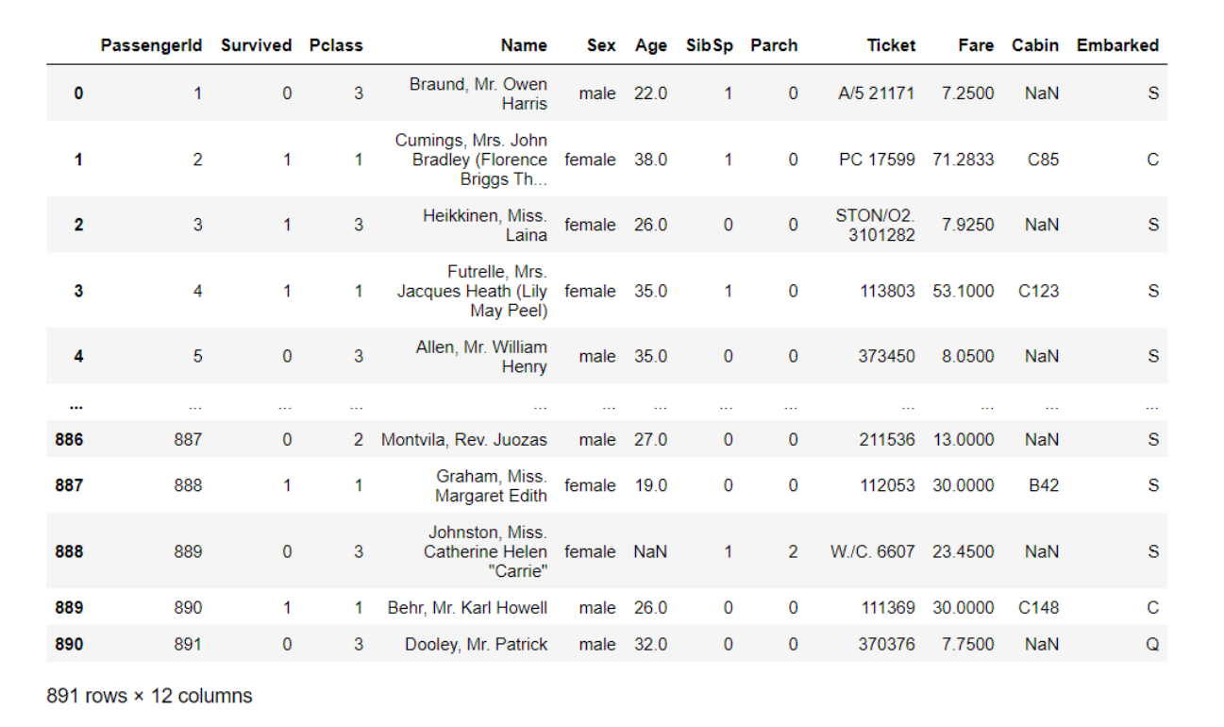
实验步骤与结果
Step1: 读取数据并处理数据（筛选特征，填充缺失特征）
通过常识得知存活与否与乘客id，姓名、船票号相关性不大。
Cabin这一列缺失值太多。
去除乘客id，姓名、船票号、Cabin特征
对年龄，船票价格特征的缺失值进行均值填充
将object类型均值转换成离散型数值
同济大学电子与信息工程学院CAD研究中心

Slide 4
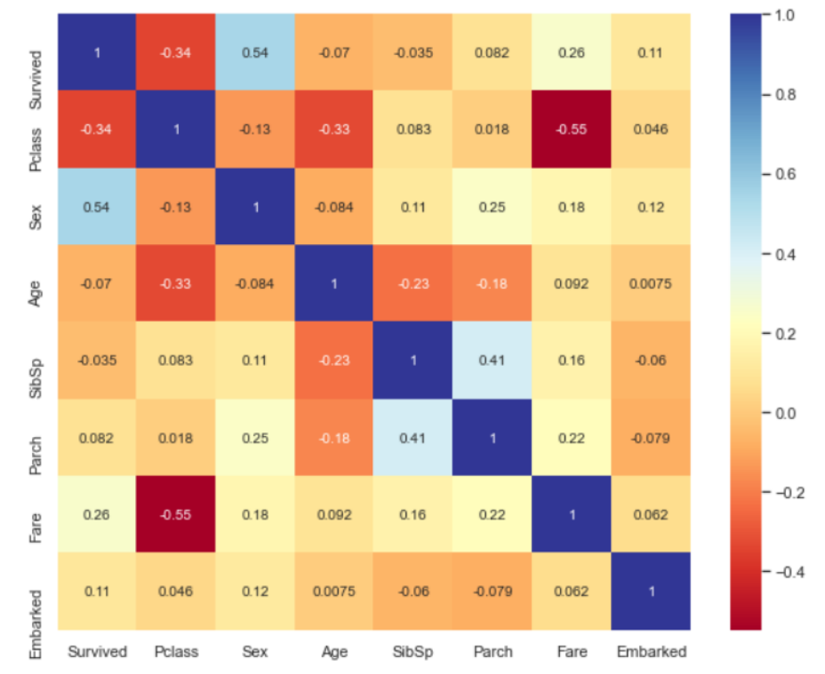
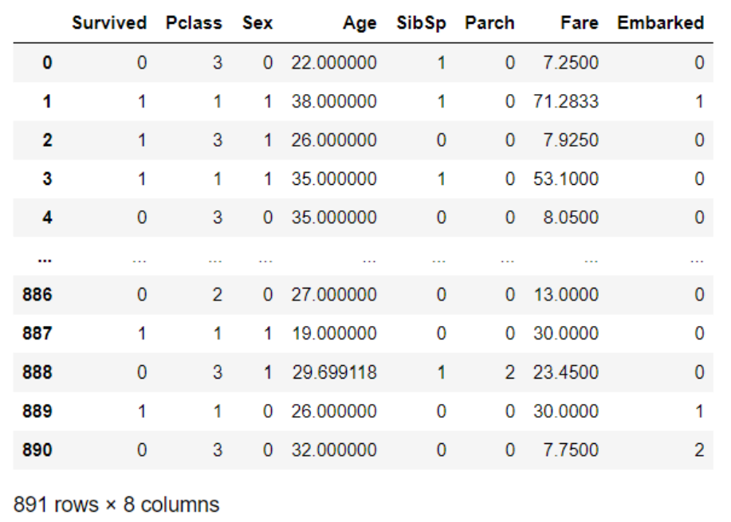
实验步骤与结果
Step1: 读取数据并处理数据（筛选特征，填充缺失特征）
同济大学电子与信息工程学院CAD研究中心

Slide 5
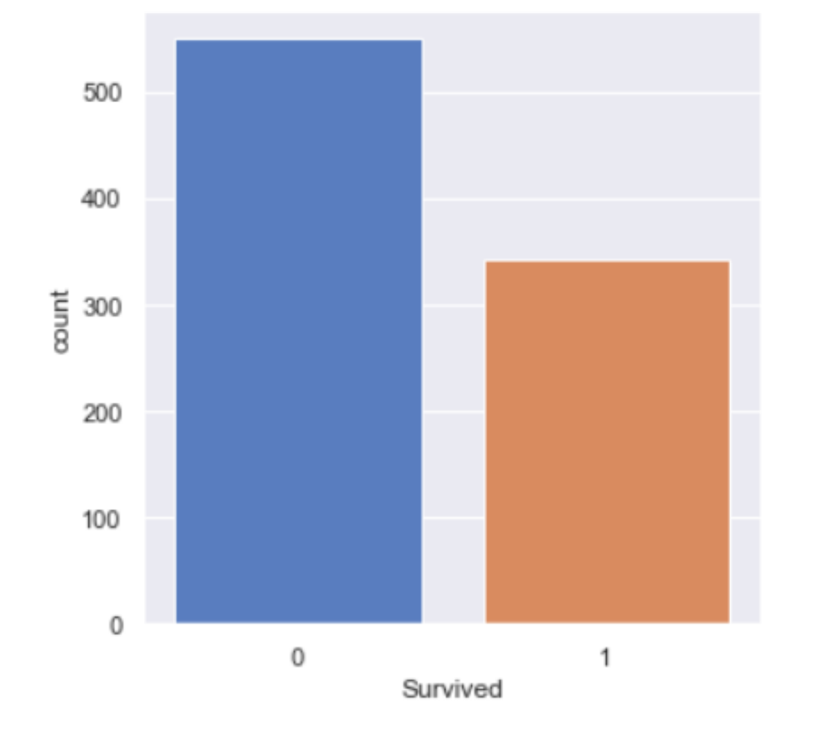
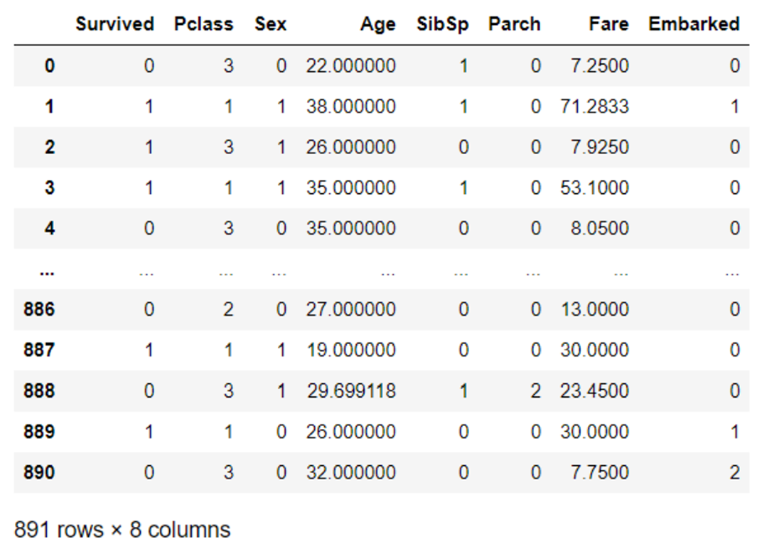
实验步骤与结果
Step2:计算先验p(存活)与p(未存活)
（0代表为未存活，1代表存活）
prior(未存活）=549/891=0.616
prior(存活）=342/891=0.384
同济大学电子与信息工程学院CAD研究中心

Slide 6
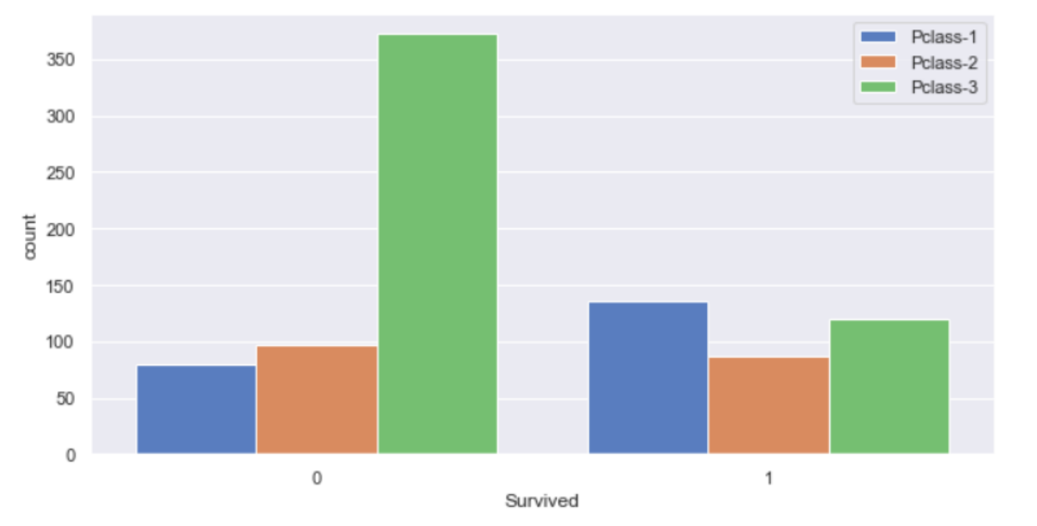
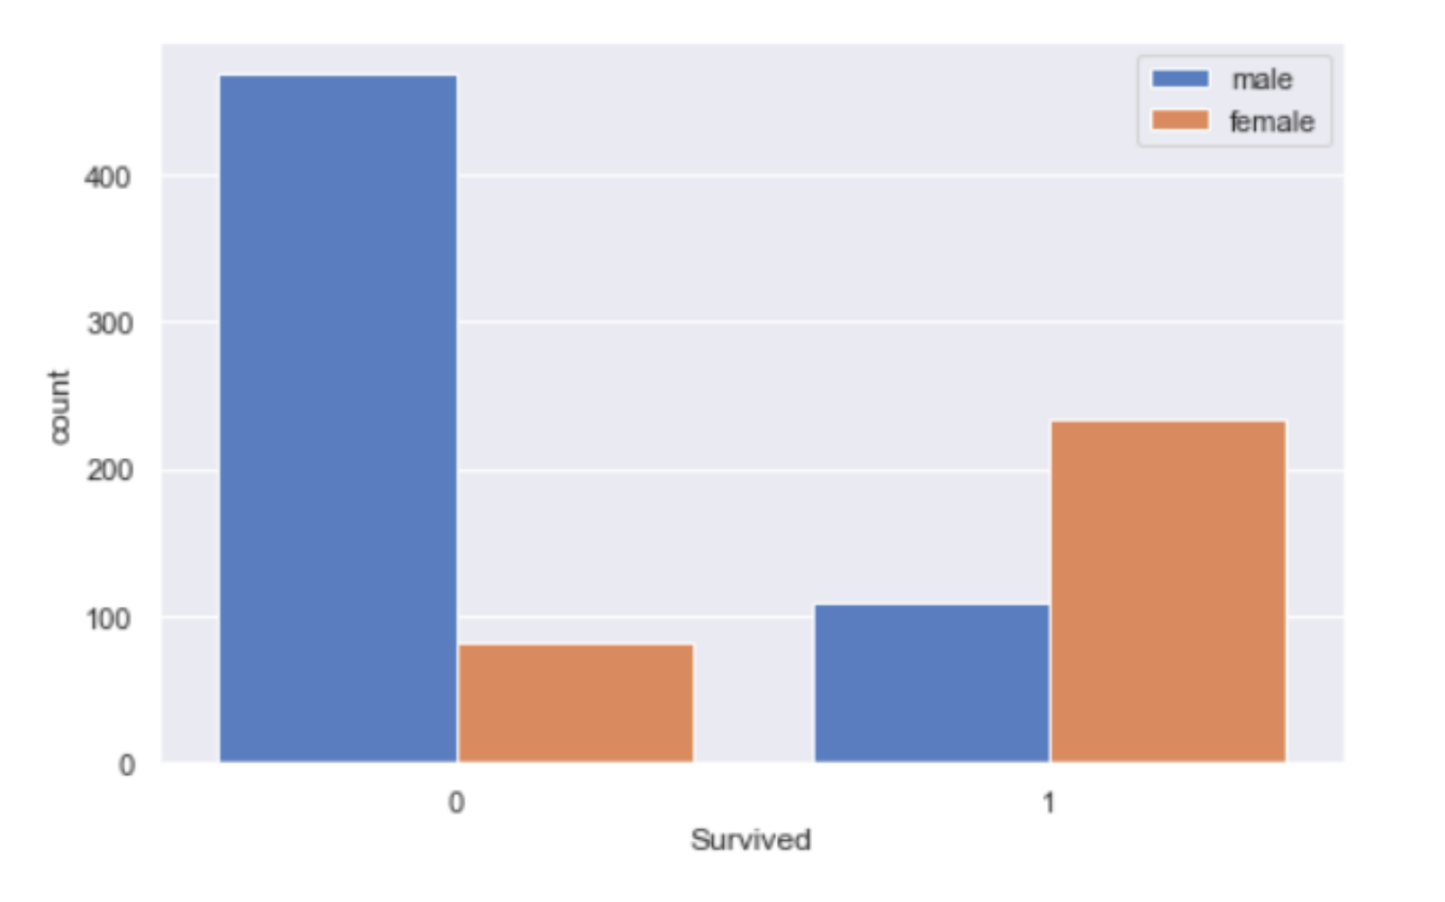
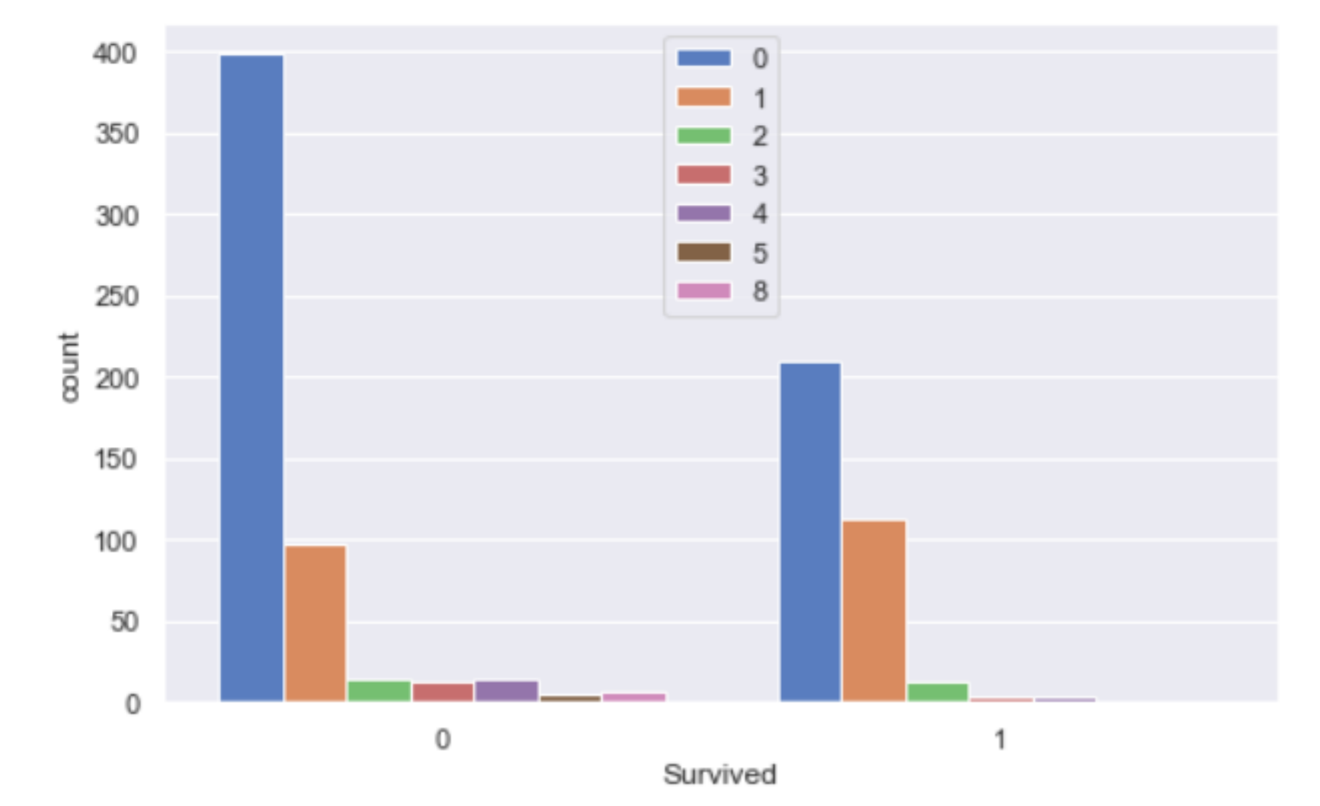
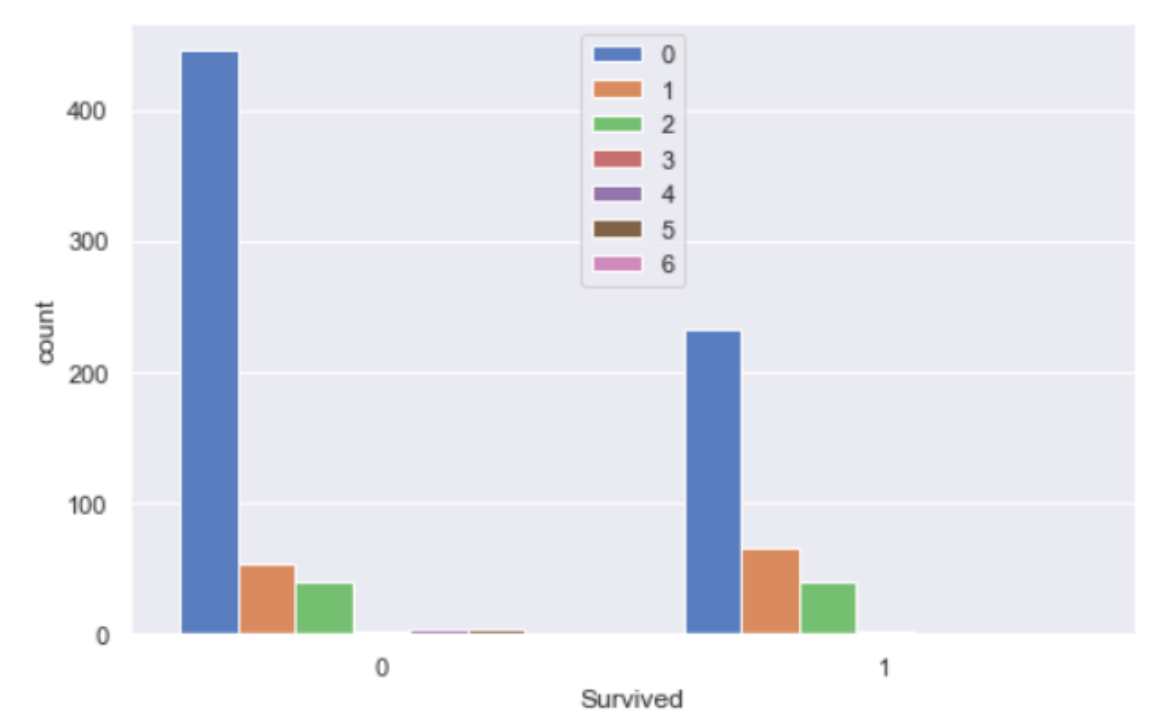
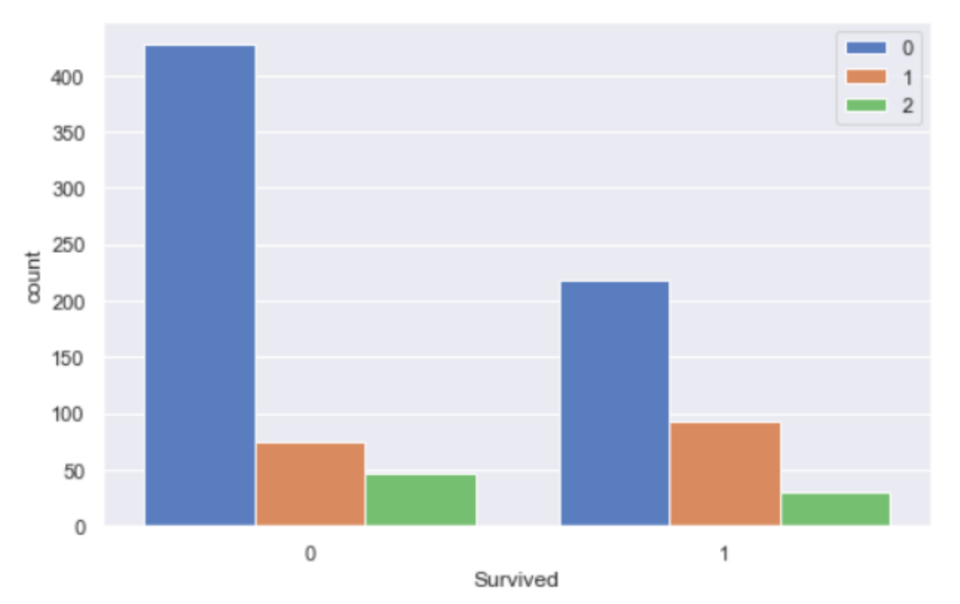
实验步骤与结果
Step3:针对离散型特征x，计算p(x |存活)以及p(x |未存活)
1.船票等级
2.性别
3.兄弟姐妹/配偶在船数
4.父母/子女在船数
5.登船地点
同济大学电子与信息工程学院CAD研究中心

Slide 7
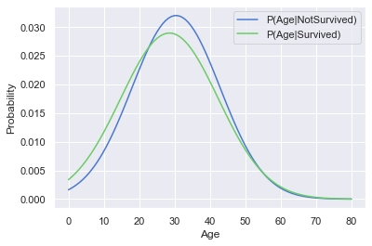
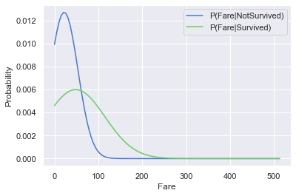
实验步骤与结果
Step4:针对连续型特征x，计算p(x |存活)以及p(x |未存活)
根据样本的均值和方差分别构建条件概率的概率密度函数
同济大学电子与信息工程学院CAD研究中心

Slide 8
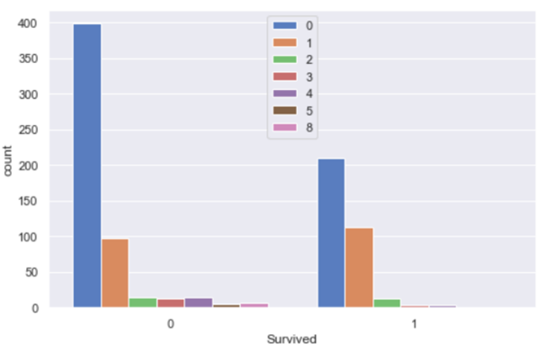

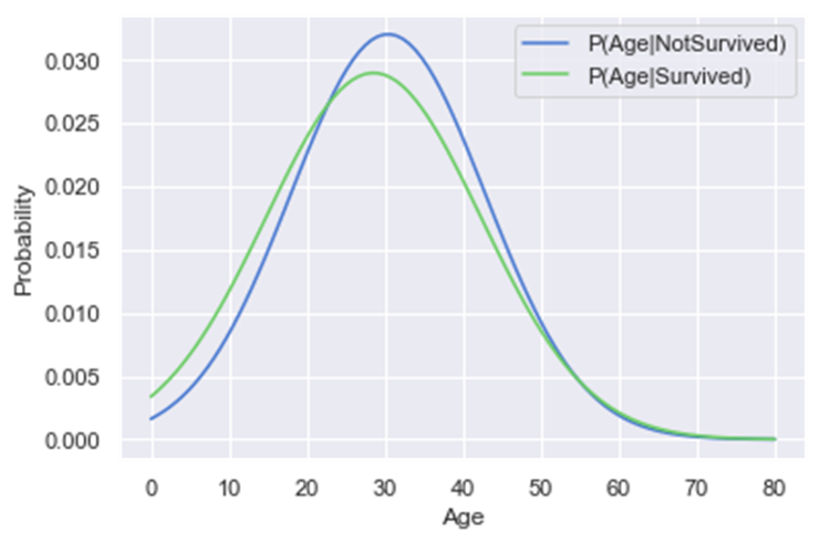

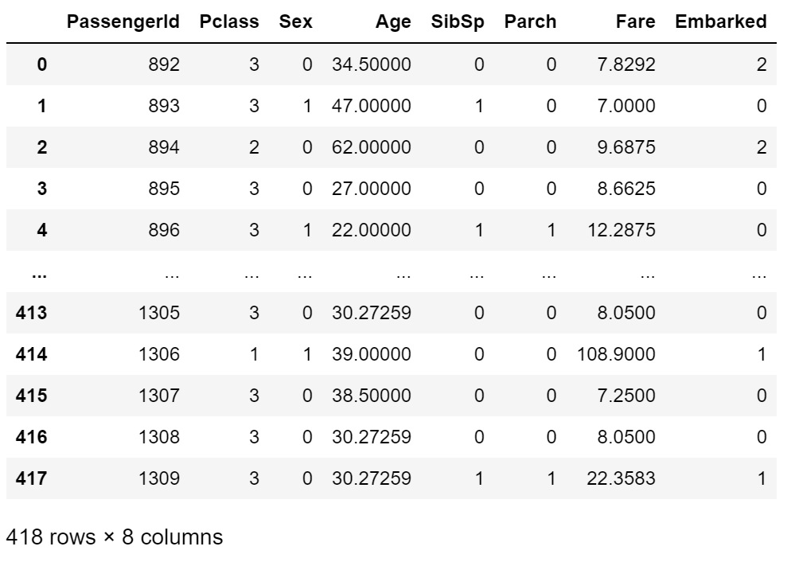
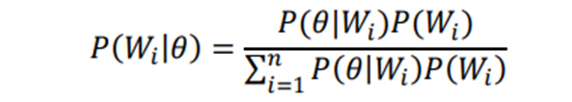
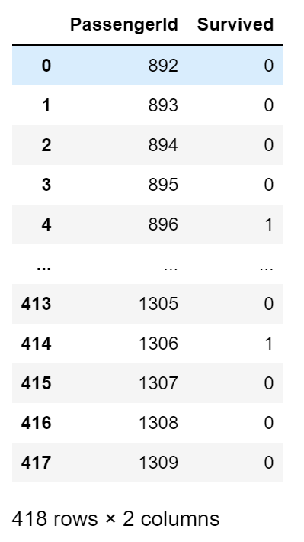
实验步骤与结果
Step5:预测
同济大学电子与信息工程学院CAD研究中心

Slide 9

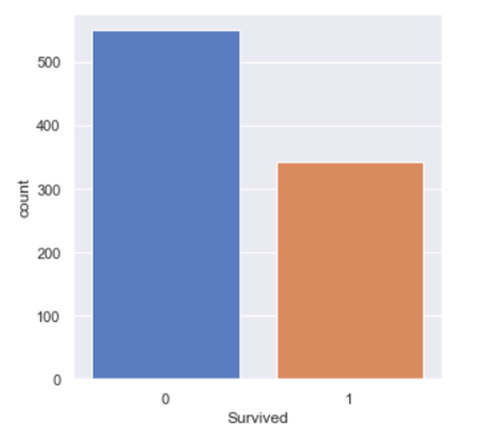
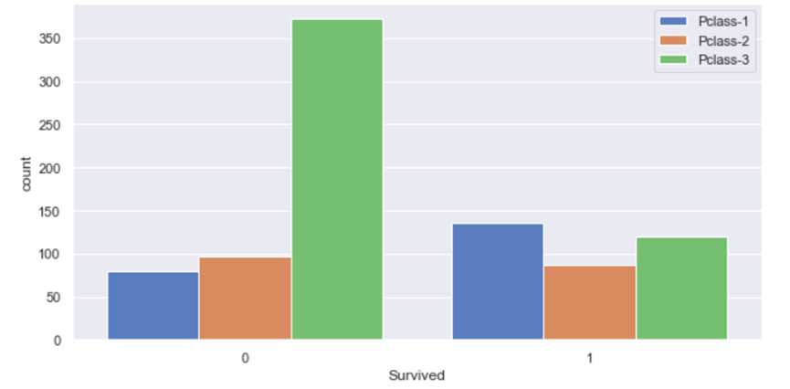
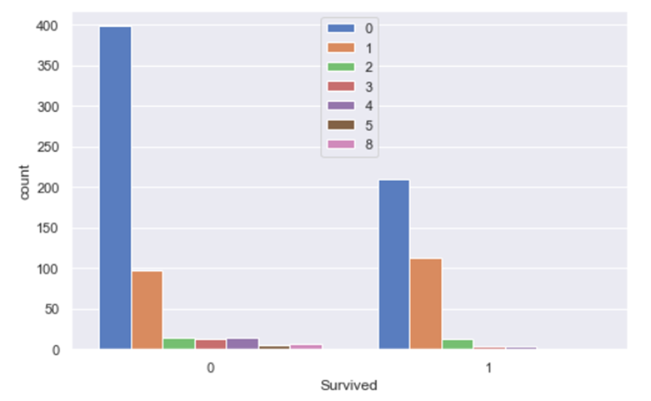
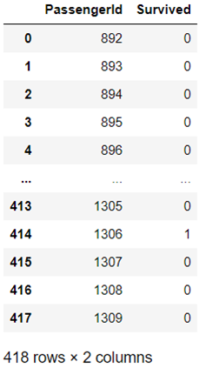
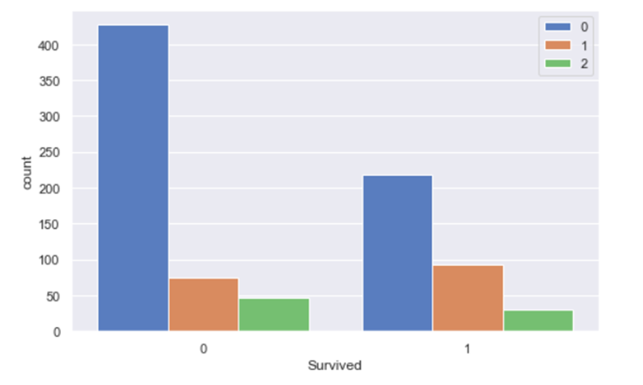
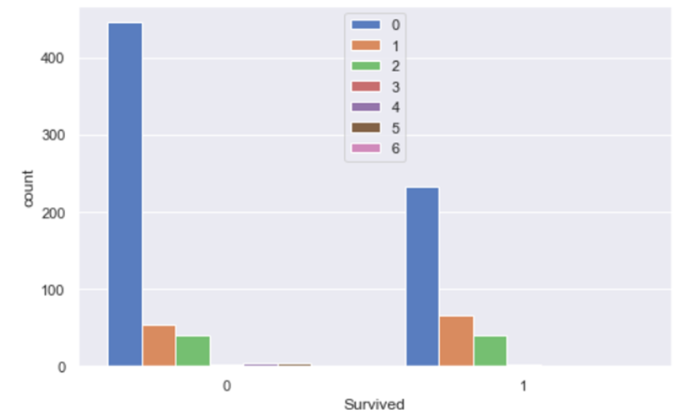
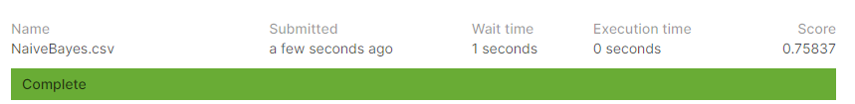

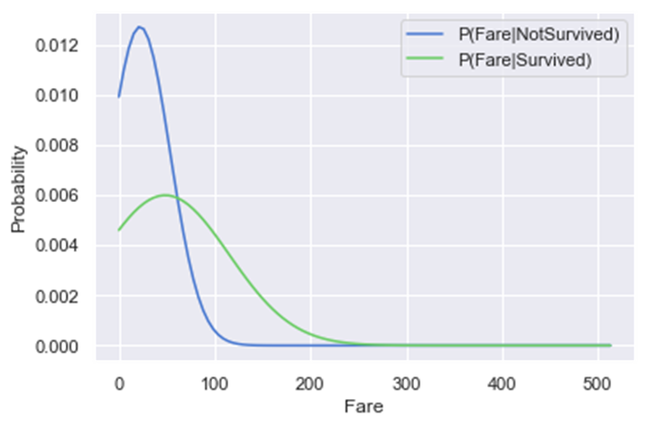
总结
Step1: 读取数据并处理数据（筛选特征，填充缺失特征）
Step5：根据公式
Step2: 计算先验p(存活)与p(未存活)
Step3: 针对离散型特征x，计算p(x |存活)以及p(x |未存活)
计算出测试样本的后验概率，并输出预测结果。
预测结果
Kaggle官网测试结果：
-0.75837 (所有特征）
-0.74401（性别+船票等级+船费）
-0.76555（性别+船票等级）
Step4: 针对连续型特征x，根据均值和标准差构建正态分布得到p(x |存活)以及p(x |未存活)的概率密度函数
Jupyter 演示
提交网址
结果文件
同济大学电子与信息工程学院CAD研究中心

Slide 10
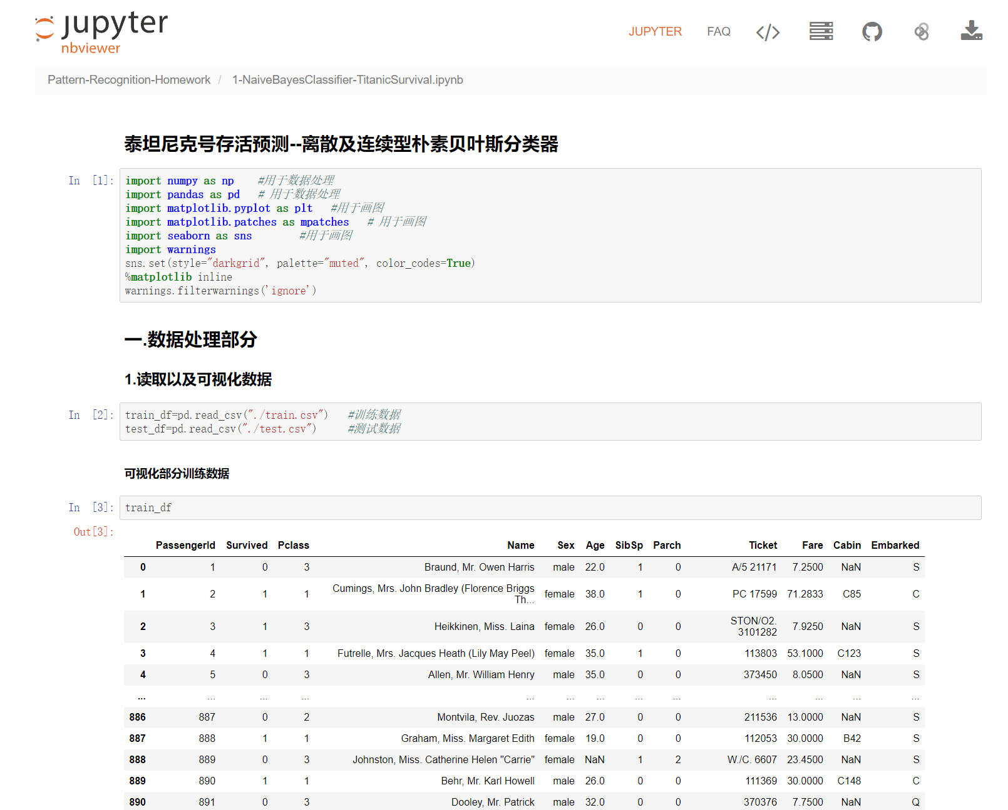
详细步骤
完整的代码通过Jupyter编写，并附有详细解释，可访问下方链接查看
https://nbviewer.org/github/Fivethousand5k/Pattern-Recognition-Homework/blob/main/1-NaiveBayesClassifier-TitanicSurvival.ipynb
同济大学电子与信息工程学院CAD研究中心

Slide 11
Thanks!

